Slide 1
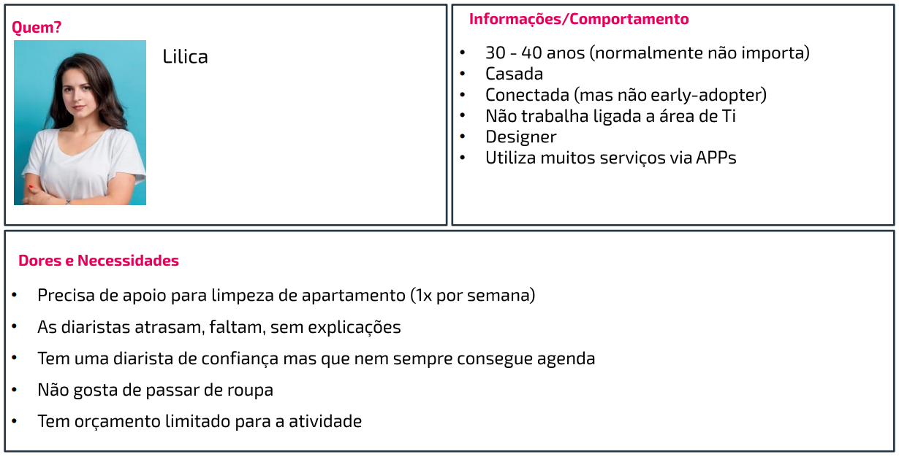
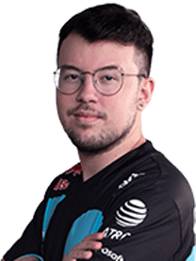

Igor |Drakonz|
23 anos.
Solteiro.
Trabalha na Área de Esporte Eletrônico.
Joga Fortnite profissionalmente pela equipe da Cloud9
Dificuldade em Lidar com o Nervosismo.
É um Jogador que sofre muita Pressão.
Deseja melhor a Gameplay, Principalmente a Mecânica.
Melhorar Mecanicamente no Jogo.
Desenvolver uma Melhora Psicológica.
Manter um Rotina de Treinos em Jogo, com uma Mistura de Exercícios Físicos e Exercícios de Mindfulness.

Slide 2
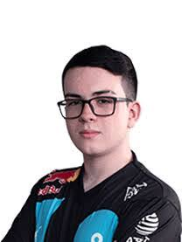
Patrick |Blackoutz|
21 anos.
Namorando
Trabalha na Área de Esporte Eletrônico.
Joga Fortnite profissionalmente pela equipe da Cloud9
Se Lida bem com o TILT, porem não se sente 100% Confiante.
Não consegue se sair bem jogando Modo Solo por Nervosismo.
Recuperar a Confiança.
Desenvolver uma Melhora Psicológica

